Slide 1
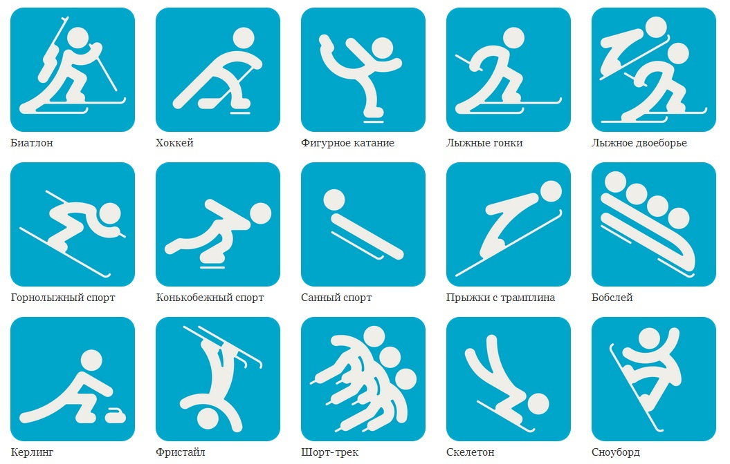
ДИДАКТИЧЕСКОЕ ПОСОБИЕ
«Зимние виды спорта»

Slide 2
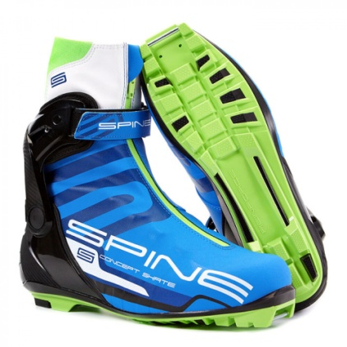
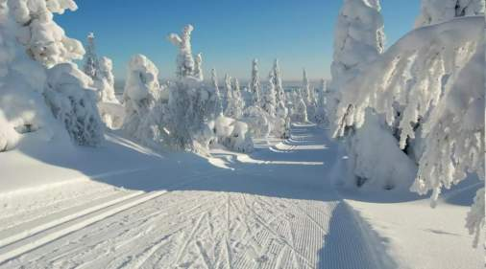
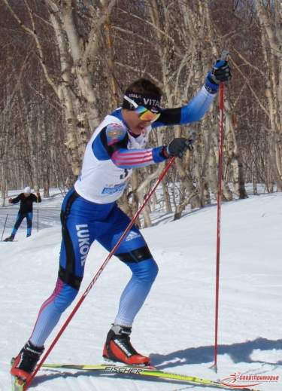
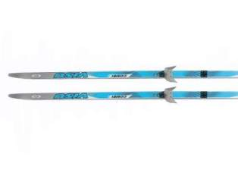
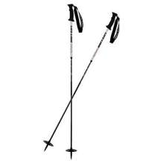
Лыжные гонки
Спорт на свете есть такой,
Популярен он зимой.
На полозьях ты бежишь,
За соперником спешишь.

Slide 3
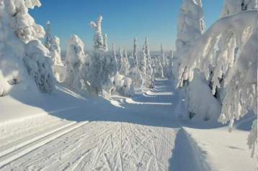
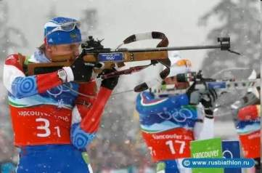
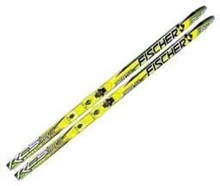
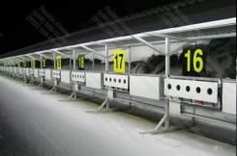
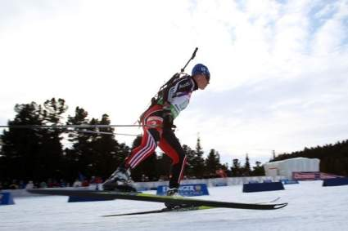
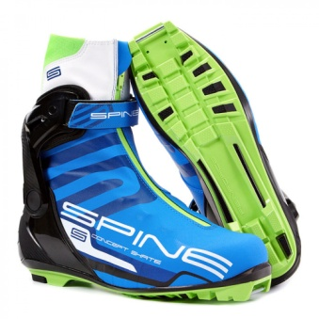
Биатлон
Очень трудно быть, не спорьте, Самым метким в этом спорте.
Просто мчаться по лыжне То под силу даже мне.
Сам попробуй бегать день, А потом попасть в мишень, Лежа навзничь, из винтовки. Тут нельзя без тренировки!
А мишень тебе не слон.
Спорт зовётся …

Slide 4
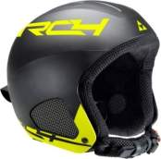
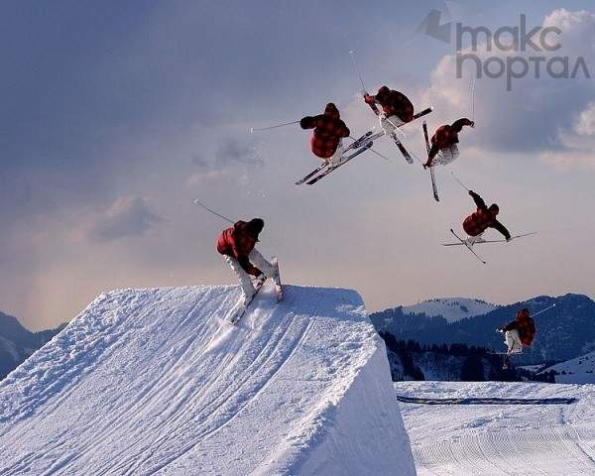
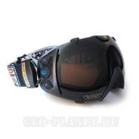
Фристайл
Про этот спорт
Я много слышал: Воздушный акробат
На лыжах.

Slide 5
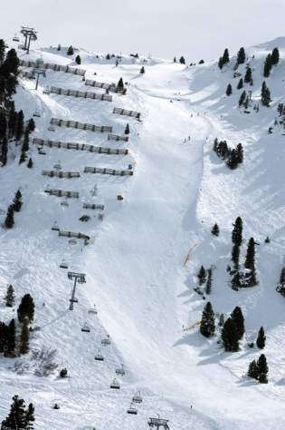
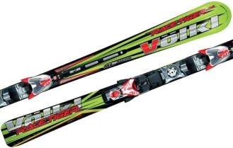
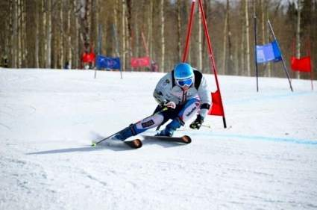
Горные лыжи
Риска, скорости любитель, Снежных склонов покоритель.
Мчится он, как метеор, С высоченных самых гор.

Slide 6
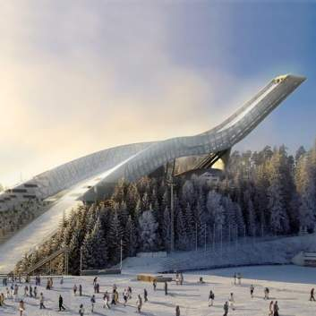
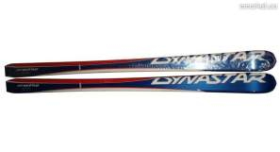
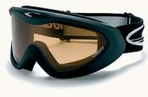
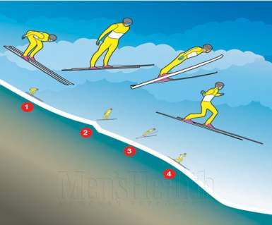
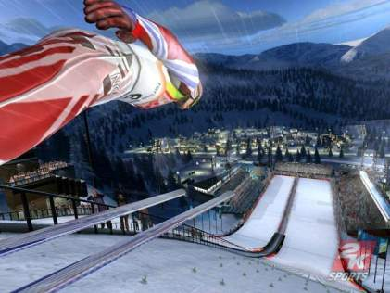
Прыжки с трамплина
Он на лыжах, но как птица, Может в небе появиться.
Оттолкнётся и вперёд Отправляется в полёт.

Slide 7
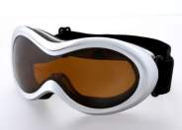
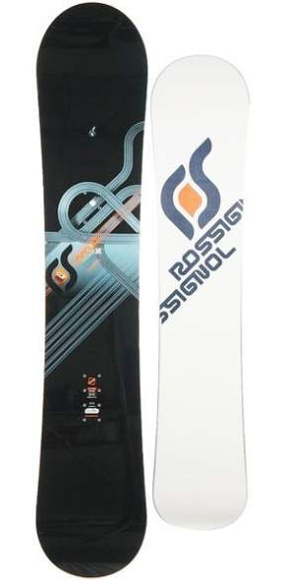
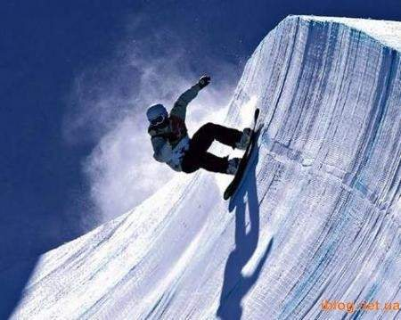
Сноуборд
Лыжа здесь всего одна, Коротка, а не длинна. Чудеса на ней покажем, Кувыркаться можем даже.

Slide 8
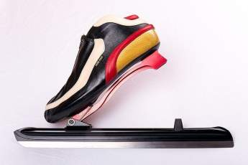
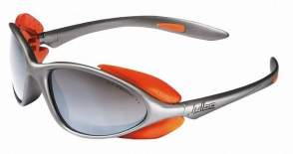
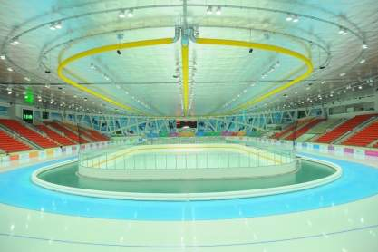
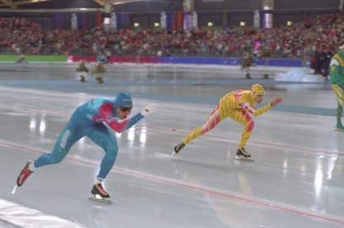
Конькобежный спорт
Кто десять километров, Качая в такт рукой, Бежит быстрее ветра Согнувшись кочергой?

Slide 9
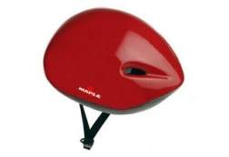
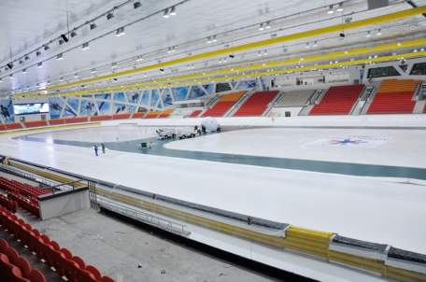
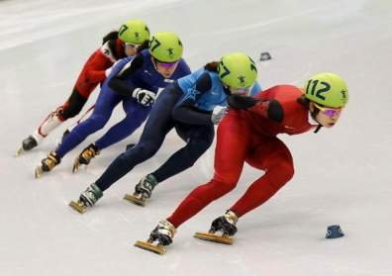
Шорт-трек
Конькобежцы на площадке, В шлемах, руки их в перчатках.
Дружно к финишу бегут, Спорта вид какой же тут?

Slide 10
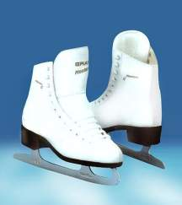
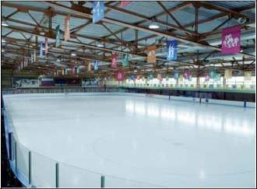
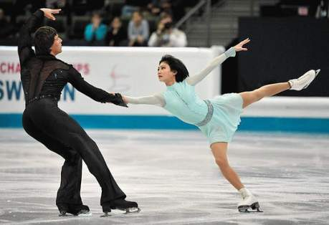
Фигурное катание
На льду танцует фигурист, Кружится, как осенний лист,
Он исполняет пируэт,
Потом двойной тулуп…
Ах, нет!
Не в шубе он, легко одет.
И вот на льду теперь дуэт.
Эх, хорошо катаются!
Зал затаил дыхание.
Вид спорта называется…

Slide 11
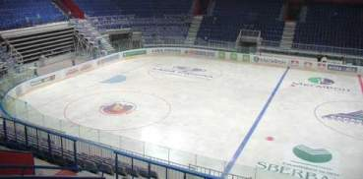
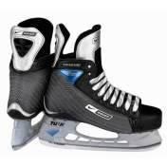
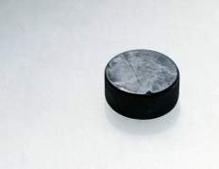
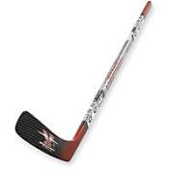
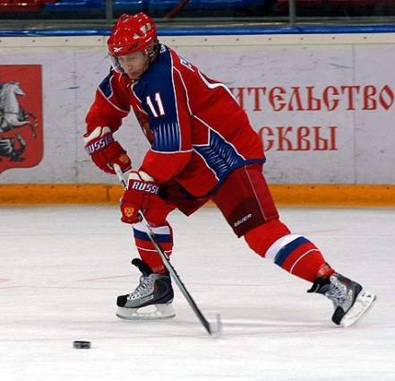
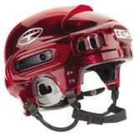
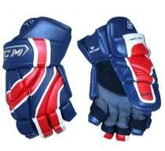
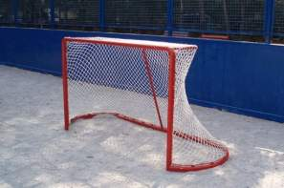
Хоккей
На поле ледовом Такая картинка: Гоняют спортсмены Каблук от ботинка!

Slide 12
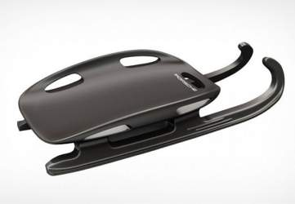
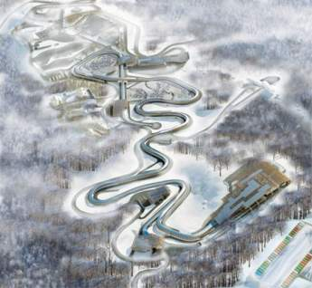
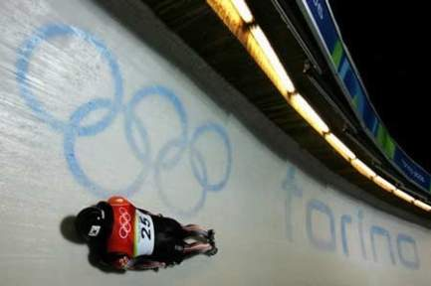
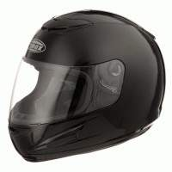
Скелетон
Посмотрите – вот герой, Он летит вниз головой, Животом на санках лёжа.
Страшно так, мороз по коже.

Slide 13
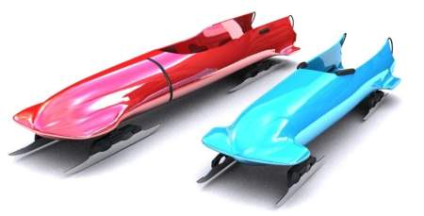
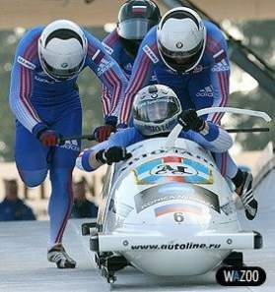
Бобслей
Вопрос не лёгкий у меня, Как это называют,
Когда спортсмены на санях По жёлобу съезжают?

Slide 14
Керлинг
На площадке ледяной Игроки метут метлой
И по льду гоняют камень.
Что за спорт здесь перед нами?

Slide 15
Что лишнее?

Slide 16
Что лишнее?

Slide 17
Что лишнее?

Slide 18
Что лишнее?

